Slide 1
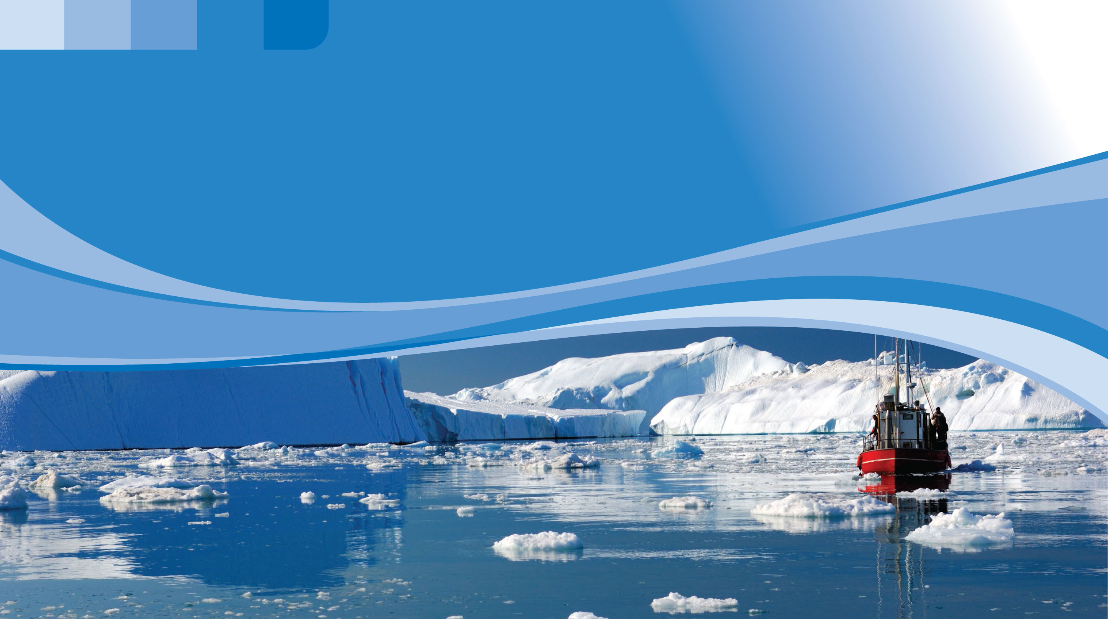




2.2.1. ПРИМЕРЫ И ПЛАНЫ ТЕМАТИЧЕСКИХ И МЕЖДИСЦИПЛИНАРНЫХ УРОКОВ С ИСПОЛЬЗОВАНИЕМ УЧЕБНО-ИГРОВОГО ПОСОБИЯ «КЛИМАТИЧЕСКАЯ ШКАТУЛКА»
Урок естествознания
«Могут ли здания не терять энергию?»
Разработчик: Варвара Чулковская, Кахахстан
Программа развития ООН
2020

Slide 2


I. Тема урока: «Могут ли здания не терять энергию зря?»
II. Цель урока:
Повысить осведомлённость учащихся о значении теплоизоляции для энергоэффективности зданий и снижения влияния зданий на изменение климата.
III. Планируемые задачи:
Определить влияние энергопотерь зданий на изменение климата.
Обсудить причины потери тепла в зданиях.
Ввести понятия «теплоизоляция», «пассивный дом».
Провести эксперимент, демонстрирующий теплоизоляционные свойства разных материалов.
Обсудить теплоизоляционные свойства юрты – этнического жилища казахов.
IV. Вид и форма урока:
Комбинированный урок; дискуссия и эксперимент
V. Оборудование:
Эксперимент-набор: 5 стаканов, 5 кубиков льда, вата, войлок, алюминиевая фольга, картон.
Пособие «Климатическая шкатулка».
Постер «Изменение климата. Сокращай! Соучаствуй! Сохраняй!».
2

Slide 3
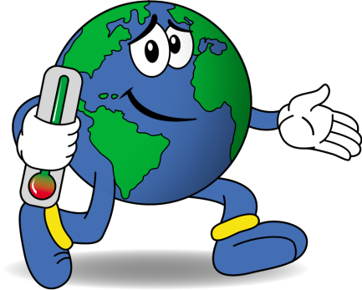
VI. Ход урока:
1.Организационный момент.
Деятельность учителя | Деятельность учащихся
Учитель делит учащихся на 3 группы. | Учащиеся рассаживаются таким образом, чтобы получилось 3 группы.
2. Проверка домашнего задания.
Учитель предлагает учащимся обсудить внутри групп подготовленные дома письменные ответы на вопрос: «Можно ли ископаемые энергоресурсы заменить на другие источники энергии?». Учитель передвигается по классу и принимает участие в обсуждении. | Учащиеся обсуждают подготовленные письменные ответы внутри групп.
3

Slide 4
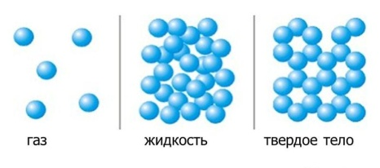
VI. Ход урока:
3. Актуализация знаний.
Деятельность учителя | Деятельность учащихся
Учитель записывает на доске слово «Теплопроводность», под ним схематично изображает расположение молекул в твёрдом теле, жидкости и газе (см. пример ниже). Учитель назначает 1 группу учащихся «твёрдым телом» 2 группу – «жидкостью», 3 группу – «газом». Учитель предлагает учащимся представить себя в роли молекул и расположиться внутри групп соответствующим образом. Каждая группа получает мяч. Учитель: «Итак, каждая группа представляет собой одно из состояний вещества. Представим, что мяч – это энергия. Молекулы, передавайте энергию друг другу, сохраняя структуру в группе». Учитель через некоторое время: «В каком состоянии вещества легче передавать энергию? Что такое теплопроводность?». | Учащиеся в 1 группе («твёрдое тело») садятся близко или берутся за руки. Учащиеся во 2 группе («жидкость») располагаются на некотором расстоянии друг от друга. Учащиеся в 3 группе («газ») хаотично распределяются по своей части учебной комнаты. Получив мяч, учащиеся внутри группы передают его по цепочке. Учащимся не разрешается менять своё местоположение. Учащиеся высказываются, пока не сформируют вывод: «Энергия легче передаётся в твёрдом теле. Теплопроводность – это способность тела передавать энергию от одной молекулы к другой».
4

Slide 5
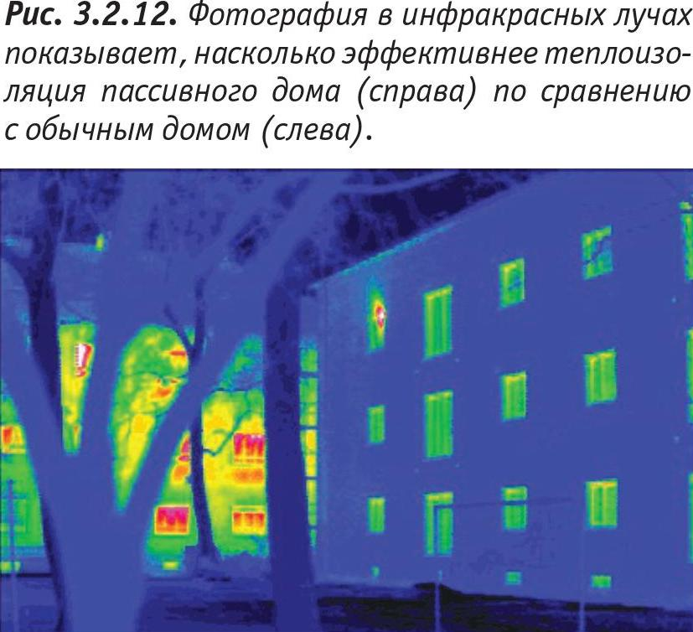
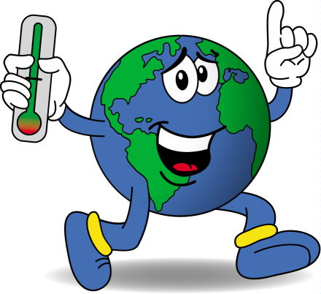
VI. Ход урока:
4. План урока. Изучаемые вопросы (по учебнику).
1. Зачем беречь тепло в доме?
2. Причины потери тепла. Теплоизоляция.
3. Исследование теплоизоляционных свойств материалов.
5

Slide 6
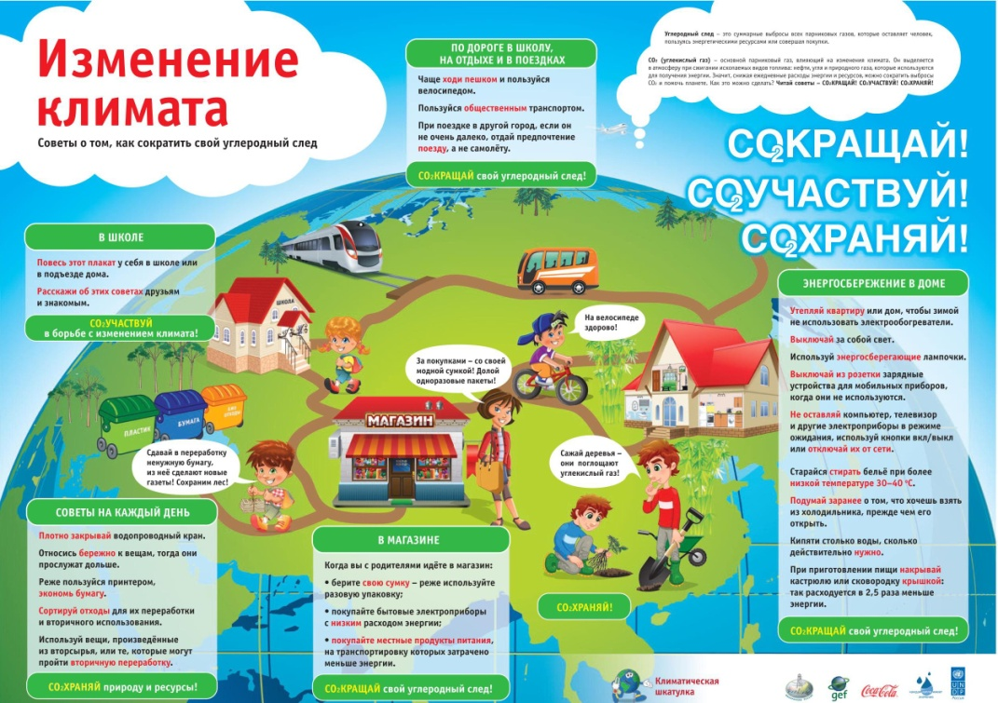
VI. Ход урока:
5. Основная часть.
Вопрос 1. Зачем беречь тепло в доме? | Материалы из «Климатической шкатулки»: Постер
Учитель рассказывает учащимся о проблеме изменения климата и связи между производством и потреблением тепловой энергии и ростом средней температуры на планете. Учитель записывает на доске: «Около 30% тепловой энергии, производимой в Казахстане, тратится на обогрев наших домов». Учитель демонстрирует учащимся постер «Изменение климата. Сокращай! Соучаствуй! Сохраняй!» из комплекта «Климатическая шкатулка». Учитель предлагает группам рассмотреть постер и сформулировать ответ на вопрос: «Зачем беречь тепло в доме?». | Постер «Изменение климата. Сокращай! Соучаствуй! Сохраняй!».
6

Slide 7
VI. Ход урока:
Вопрос 2. Причины потери тепла. Теплоизоляция. | Материалы из «Климатической шкатулки»: 3.2.3 Зелёное строительство. Пассивные и активные дома.
Учитель рисует на доске схематичное изображение дома. У рисунка дома должна быть следующие элементы: крыша, вентиляционное отверстие, труба, стены, окна, подвал. Названия элементов не подписаны. Учитель изображает 3 стрелки, направленные вверх (от крыши, вентиляционного отверстия, трубы), и 3 стрелки вниз (от стены, окна, подвала). Около стрелок учитель записывает в процентах тепло-потери, рассчитанные для Казахстана: крыша – 11%, вентиляция - 22%, труба - 15%, стена - 18%, окна - 25%, подвал - 9%. Учитель предлагает группам составить список элементов дома, через которые теряется тепло. После того, как все элементы названы, учитель объясняет значение терминов «теплоизоляция» и «пассивный дом». | «В идеале отопление пассивного дома происходит благодаря теплу, выделяемому живущими в нём людьми и бытовыми приборами. Теплоизолируются не только стены, но и пол, потолок, чердак, подвал… даже фундамент. Тщательно прослеживается, чтобы в конструкции не было так называемых «мостиков холода» - деталей и перемычек, вроде бы маленьких, которые порой становятся причиной охлаждения зданий, в целом прекрасно утеплённых. Применяя подобные технологии, можно снизить потери тепла почти в 20 раз! Тщательно продумана конструкция окон: стеклопакеты герметичны, стёкла снабжены специальной плёнкой, которая впускает свет и тепло внутрь, а вот изнутри их отражает. Самые большие окна направлены на солнечную сторону». Читают материал из «Климатической шкатулки». Обсуждение.
7

Slide 8
VI. Ход урока:
Вопрос 3. Исследование теплоизоляционных свойств материалов. | Материалы из «Климатической шкатулки»: 3.2.3 Зелёное строительство. Пассивные и активные дома. 3.4. Как я могу помочь планете. Сокращаем свой углеродный след. «Температура воздуха в помещении и тепловой комфорт»
Учитель предлагает группам исследовать теплоизоляционные свойства материалов. Учащимся даётся следующая инструкция: В вашем распоряжении 5 стаканов. 1 стакан оставьте как есть. Оберните 2 стакан ватой толщиной 0,5 см. Оберните 3 стакан ватой толщиной 1 см. Оберните 4 стакан войлоком толщиной 1 см. Оберните 5 стакан алюминиевой фольгой. Поместите в каждый стакан по одному кубику льда. Сфотографируйте лёд в каждом стакане. Накройте стаканы кусками картона. Запустите секундомер на телефоне. Наблюдайте за плавлением льда в стаканах. Фиксируйте состояние льда каждые 3 минуты. Сформулируйте ответ на вопрос: «Какие факторы предотвращают таяние льда?». После обсуждения результатов эксперимента учитель предлагает учащимся вспомнить примеры применения теплоизоляции в прошлом (юрта, крестьянская изба, русская печь). | «Автомобилями или даже полным набором бытовой техники пользуются не все – это вопрос образа жизни. А вот в жилище нуждаются все люди. Поэтому идея построить наиболее энергоэффективный дом всегда волновала человека. И крестьянские избы, и шатры кочевых народов возводились с учётом народного знания, даже если оно не объяснялось научно. Русская печь, которую сейчас можно увидеть чаще в сказочных фильмах, была очень хорошим примером энергоэффективности. Толстые стенки хорошо хранили тепло, дымоход с перемычками позволял взять у дыма всё его тепло». Читают материал из «Климатической шкатулки». Обсуждение фотографий, демонстрирующих теплопотери домов.
8

Slide 9

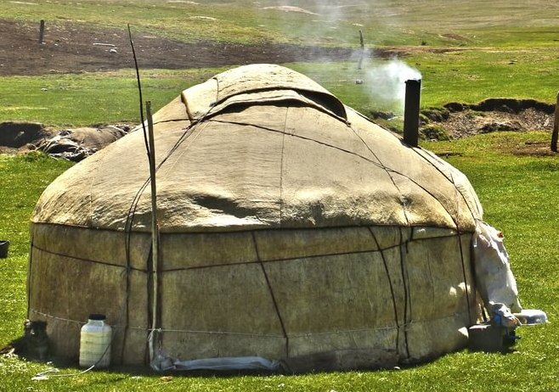

VII. Закрепление материала – решение ситуационной задачи
Семья Даны едет в этноаул, расположенный недалеко от города Нур-Султан. В этноауле воссоздан быт казахов в период кочевого образа жизни. Главная достопримечательность – юрта, убранная в национальном стиле.
Папа Даны: «Доченька, представляешь, мы скоро увидим настоящую юрту! Как ты думаешь, как строение и материалы юрты помогали выдержать сильные морозы зимой и жару летом?
За вдумчивый ответ – мороженое!»
Помогите Дане получить мороженое ☺
9

Slide 10

VII. Закрепление материала – решение ситуационной задачи
Юрту изготавливали из дерева и войлока, а сверху имелось отверстие для освещения и выхода дыма. В холодные дни это отверстие закрывалось, и юрта превращалась в отлично теплоизолированный дом.
Войлок – пористый материал, обеспечивающий внутри юрты стабильную температуру.
Кошмой можно было дополнительно утеплить стены при сильных морозах.
10

Slide 11
VIII. Итог урока (рефлексия).
Учитель предлагает учащимся ответить на вопрос:
«Как сделать так, чтобы мой дом не терял тепло зря?».
IX. Источники изображений, использованных в уроке
http://www.myshared.ru/
11

Slide 12


СПАСИБО ЗА ВНИМАНИЕ!
Программа развития ООН
2020

